Slide 1

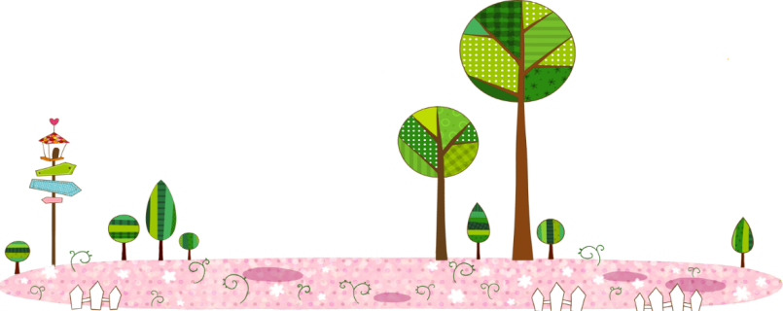
Chào mừng các em đến với
tiết Tiếng Việt!

Slide 2
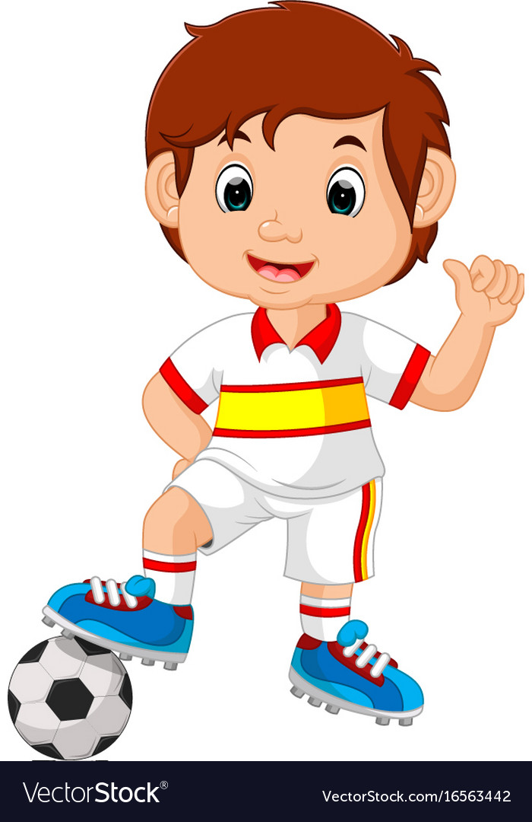

Bài 8
CẦU THỦ DỰ BỊ

Slide 3
Yêu cầu cần đạt:
- Đọc đúng các từ khó, biết cách ngắt nghỉ, đọc đúng lời kể chuyện với ngữ điệu phù hợp với lời của các nhận vật. Hiểu nghĩa từ: dự bị, gôn.
- Hiểu được ý nghĩa của câu chuyện: Nhờ kiên trì tập luyện mà gấu con đã đá bóng giỏi hơn và trở thành cầu thủ chính thức.
- Luyện tập theo văn bản đọc.

Slide 4

TIẾT 1

Slide 5

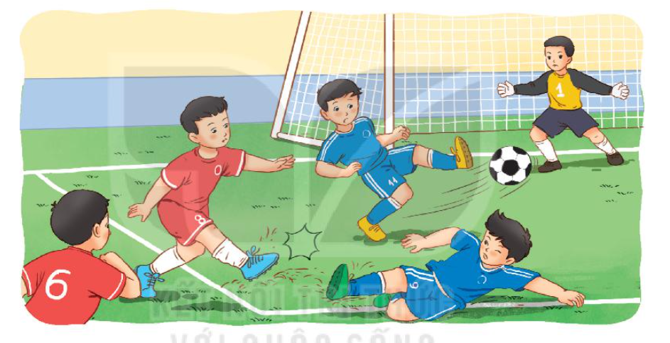
1. Các bạn nhỏ đang chơi môn thể thao gì?
2. Em có thích môn thể thao này không? Vì sao?

Slide 6
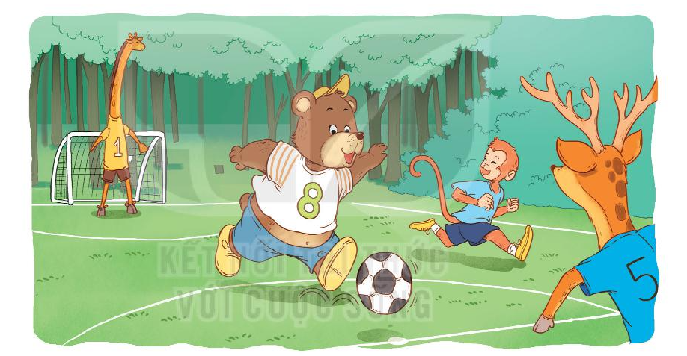

Slide 7
CẦU THỦ DỰ BỊ
Nhìn các bạn đá bóng, gấu con rất muốn chơi cùng. Nhưng thấy gấu con có vẻ chậm chạp và đá bóng không tốt nên chưa đội nào muốn nhận cậu.
- Gấu à, cậu làm cầu thủ dự bị nhé! – Khỉ nói.
Gấu con hơi buồn nhưng cũng đồng ý. Trong khi chờ được vào sân, gấu đi nhặt bóng cho các bạn. Gấu cố gắng chạy thật nhanh để các bạn không phải chờ lâu.
Hằng ngày, gấu đến sân bóng từ sớm để luyện tập. Gấu đá bóng ra xa, chạy đi nhặt rồi đá vào gôn, đá đi đá lại,… Cứ thế, gấu đá bóng ngày càng giỏi hơn.
Một hôm, đến sân bóng thấy gấu đang luyện tập, các bạn ngạc nhiên nhìn gấu rồi nói: “ Cậu giỏi quá!”, “Này, vào đội tớ nhé!”, “ Vào đội tớ đi!”
Tớ nên vào đội nào đây? – Gấu hỏi khỉ.
Hiệp đầu cậu đá cho đội đỏ, hiệp sau cậu đá cho đội xanh – Khỉ nói.
Gấu vui vẻ gật đầu. Cậu nghĩ: “Hóa ra làm cầu thủ dự bị cũng hay nhỉ!”.
(Theo 100 truyện ngụ ngôn hay nhất)

Slide 8

LUYỆN ĐỌC
luyện tập
ngạc nhiên
hiệp

Slide 9
CẦU THỦ DỰ BỊ
Nhìn các bạn đá bóng, gấu con rất muốn chơi cùng. Nhưng thấy gấu con có vẻ chậm chạp và đá bóng không tốt nên chưa đội nào muốn nhận cậu.
- Gấu à, cậu làm cầu thủ dự bị nhé! – Khỉ nói.
Gấu con hơi buồn nhưng cũng đồng ý. Trong khi chờ được vào sân, gấu đi nhặt bóng cho các bạn. Gấu cố gắng chạy thật nhanh để các bạn không phải chờ lâu.
Hằng ngày, gấu đến sân bóng từ sớm để luyện tập. Gấu đá bóng ra xa, chạy đi nhặt rồi đá vào gôn, đá đi đá lại,… Cứ thế, gấu đá bóng ngày càng giỏi hơn.
Một hôm, đến sân bóng thấy gấu đang luyện tập, các bạn ngạc nhiên nhìn gấu rồi nói: “ Cậu giỏi quá!”, “Này, vào đội tớ nhé!”, “ Vào đội tớ đi!”
Tớ nên vào đội nào đây? – Gấu hỏi khỉ.
Hiệp đầu cậu đá cho đội đỏ, hiệp sau cậu đá cho đội xanh – Khỉ nói.
Gấu vui vẻ gật đầu. Cậu nghĩ: “Hóa ra làm cầu thủ dự bị cũng hay nhỉ!”.
(Theo 100 truyện ngụ ngôn hay nhất)

Slide 10
LUYỆN ĐỌC
Một hôm, đến sân bóng thấy gấu đang luyện tập, các bạn ngạc nhiên nhìn gấu rồi nói:

Slide 11
CẦU THỦ DỰ BỊ
Nhìn các bạn đá bóng, gấu con rất muốn chơi cùng. Nhưng thấy gấu con có vẻ chậm chạp và đá bóng không tốt nên chưa đội nào muốn nhận cậu.
- Gấu à, cậu làm cầu thủ dự bị nhé! – Khỉ nói.
Gấu con hơi buồn nhưng cũng đồng ý. Trong khi chờ được vào sân, gấu đi nhặt bóng cho các bạn. Gấu cố gắng chạy thật nhanh để các bạn không phải chờ lâu.
Hằng ngày, gấu đến sân bóng từ sớm để luyện tập. Gấu đá bóng ra xa, chạy đi nhặt rồi đá vào gôn, đá đi đá lại,… Cứ thế, gấu đá bóng ngày càng giỏi hơn.
Một hôm, đến sân bóng thấy gấu đang luyện tập, các bạn ngạc nhiên nhìn gấu rồi nói: “ Cậu giỏi quá!”, “Này, vào đội tớ nhé!”, “ Vào đội tớ đi!”
Tớ nên vào đội nào đây? – Gấu hỏi khỉ.
Hiệp đầu cậu đá cho đội đỏ, hiệp sau cậu đá cho đội xanh – Khỉ nói.
Gấu vui vẻ gật đầu. Cậu nghĩ: “Hóa ra làm cầu thủ dự bị cũng hay nhỉ!”.
(Theo 100 truyện ngụ ngôn hay nhất)
1
2
3
4

Slide 12
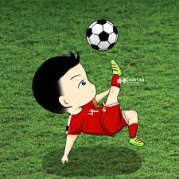
Dự bị
Chưa phải là thành viên chính thức, nhưng có thể thay thế hoặc bổ sung khi cần.

Slide 13
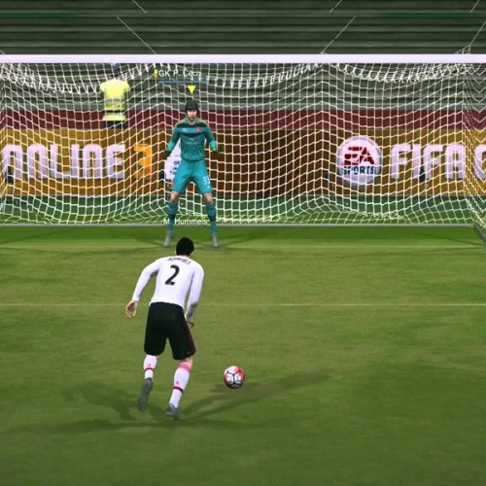
Gôn
Đá vào gôn là cầu thủ dùng chân đá bóng vào khung thành của đội bạn.

Slide 14
CẦU THỦ DỰ BỊ
Nhìn các bạn đá bóng, gấu con rất muốn chơi cùng. Nhưng thấy gấu con có vẻ chậm chạp và đá bóng không tốt nên chưa đội nào muốn nhận cậu.
- Gấu à, cậu làm cầu thủ dự bị nhé! – Khỉ nói.
Gấu con hơi buồn nhưng cũng đồng ý. Trong khi chờ được vào sân, gấu đi nhặt bóng cho các bạn. Gấu cố gắng chạy thật nhanh để các bạn không phải chờ lâu.
Hằng ngày, gấu đến sân bóng từ sớm để luyện tập. Gấu đá bóng ra xa, chạy đi nhặt rồi đá vào gôn, đá đi đá lại,… Cứ thế, gấu đá bóng ngày càng giỏi hơn.
Một hôm, đến sân bóng thấy gấu đang luyện tập, các bạn ngạc nhiên nhìn gấu rồi nói: “ Cậu giỏi quá!”, “Này, vào đội tớ nhé!”, “ Vào đội tớ đi!”
Tớ nên vào đội nào đây? – Gấu hỏi khỉ.
Hiệp đầu cậu đá cho đội đỏ, hiệp sau cậu đá cho đội xanh – Khỉ nói.
Gấu vui vẻ gật đầu. Cậu nghĩ: “Hóa ra làm cầu thủ dự bị cũng hay nhỉ!”.
(Theo 100 truyện ngụ ngôn hay nhất)

Slide 15
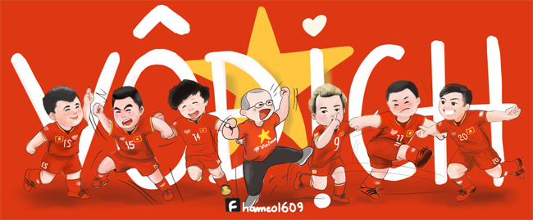
CHÀO TẠM BIỆT CÁC CON!

